Slide 1




Инициативные проекты
Областной конкурс на предоставление субсидий местным бюджетам на реализацию инициативных проектов
1

Slide 2

ИНИЦИАТИВНЫЕ ПРОЕКТЫ
Инициативный проект - это предложение, подготовленное на основе проектных идей в целях реализации мероприятий, направленных на решение приоритетной для жителей муниципального образования проблемы
НОРМАТИВНО - ПРАВОВАЯ БАЗА (субъекта)
Закон Иркутской области от 06.05.2022 г. № 33-оз «Об отдельных вопросах реализации на территории Иркутской области инициативных проектов»
Распоряжение Правительства Иркутской области от 09.08.2022 г. № 444-рп
«О комиссиях по проведению конкурсного отбора инициативных проектов на территории Иркутской области»
Постановление Правительства Иркутской области от 31.08.2022 г. № 679-пп
«О реализации отдельных положений Закона Иркутской области от 06.05.2022 г.
№ 33-ОЗ "Об отдельных вопросах реализации на территории Иркутской области инициативных проектов» с ИЗМЕНЕНИЯМИ от ИЮЛЯ 2024 г.
Постановление Правительства Иркутской области Постановление Правительства Иркутской области от 05.10.2022 г. № 766-пп «Об установлении Порядка предоставления и распределения субсидий из областного бюджета местным бюджетам на финансовую поддержку реализации инициативных проектов»
Распоряжение Правительства Иркутской области от 25.07.2023г. № 488-рп
«Об утверждении предельного уровня софинансирования Иркутской области
(в процентах) объема расходного обязательства муниципального образования Иркутской области на 2024 год и на плановый период 2025 и 2026 годов
2
Notes:
2

Slide 3
ИНИЦИАТИВНЫЕ ПРОЕКТЫ
НОРМАТИВНО - ПРАВОВАЯ БАЗА (Слюдянского муниципального района)
Решение РД от 29.09.2022г. № 52–VII рд (с изм. от авг. 2023 и окт. 2023) «Порядок выдвижения, внесения и обсуждения инициативных проектов на территории Слюдянского муниципального района, выдвигаемых для получения финансовой поддержки за счет межбюджетных трансфертов из бюджета Иркутской области»
Решение РД от 29.09 .2022г. № 53– VII рд (с изм. от авг. 2023 и окт. 2023) «Порядок формирования и деятельности муниципальной комиссии по проведению конкурсного отбора инициативных проектов на территории Слюдянского муниципального района, выдвигаемых для получения финансовой поддержки за счет межбюджетных трансфертов из бюджета Иркутской области»
Решение РД от 25.11.2021г. № 65-VII рд «Порядок расчета и возврата сумм инициативных платежей, подлежащих возврату лицам (в том числе организациям), осуществившим их перечисление в бюджет Слюдянского муниципального района»
Решение РД от 27.10.2022г. № 57-VII рд «Порядок сбора подписей граждан в целях выявления их мнения по вопросу о поддержке инициативных проектов в Слюдянском муниципальном районе, выдвигаемых для получения финансовой поддержки за счет межбюджетных трансфертов из бюджета Иркутской области»
Решение РД от 28.10.2021г. № 56 -VII рд «Порядок назначения и проведения собрания граждан в Слюдянском муниципальном районе, проводимого в целях обсуждения вопросов внесения инициативных проектов и их рассмотрения»
3
Notes:
3

Slide 4




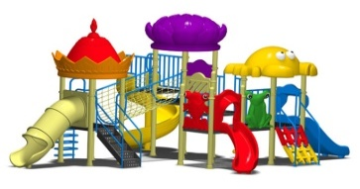





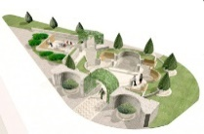

ИНИЦИАТИВНЫЕ ПРОЕКТЫ
Инициаторы проектов
группа граждан
(не менее 3 чел.
старше 16 лет с пропиской в СМР)
староста сельского населенного пункта
На реализацию полномочий
(ст. 14, 15 Федерального закона
№131-ФЗ от 06.10.2003 г. «Об общих принципах организации местного самоуправления в РФ»)
органы ТОС
НКО и МАУ
Приоритетные направления
Приобретение и установка и (или) обустройство детских и спортивных площадок, в том числе научных детских площадок
ремонт автомобильных дорог, устройство тротуаров, пешеходных переходов (дорожек), остановочных пунктов
организация и оснащение проведения культурных, спортивных и образовательных мероприятий, мероприятий в сфере молодежной политики.
материально-технического обеспечения мун. учреждений социальной сферы (образование, культура, физ. культура и спорт, молодежная политика)
создание инфраструктуры для
организации и проведения
культурно-массовых и спортивных мероприятий, в т.ч. ярмарок, выставок, концертов, мероприятий в сфере молодежной политике
проведение текущего ремонта объектов муниципальной собственности
создание и обустройство экологических троп, инфраструктуры туристических маршрутов
благоустройство территорий, в том числе дворовых территорий
устройство уличного освещения
создание инклюзивной инфраструктуры

Slide 5
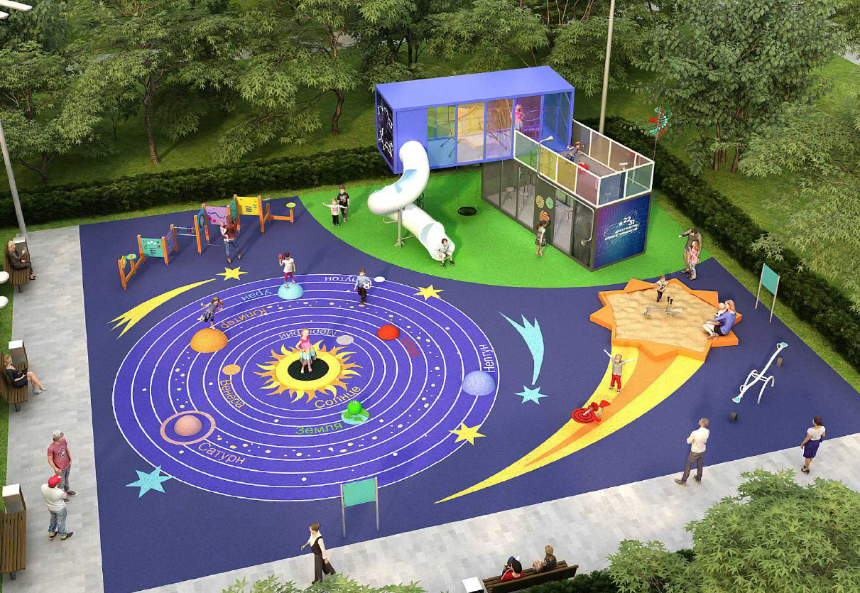
Проекты научных детских площадок

Slide 6
ИНИЦИАТИВНЫЕ ПРОЕКТЫ
Основные требования в проекту
Быстрореализуемый проект в течение 1 года, в котором предоставляется субсидия (Проект должен быть реализован с 01 января до 30 декабря 2025 г.)
Реализация проекта на объектах, земельных участках, находящихся:
В собственности (пользовании) муниципального образования
Либо при вхождении земельного участка, на котором планируется создание нового имущества, в состав общего имущества многоквартирного дома
Соответствие проекта приоритетным направлениям и полномочиям МО или СМР с учетом изменений от 01.01.2025 г!!! (переход части полномочий от сельских поселений в район)
Отсутствие мероприятий по строительству, реконструкции и капитальному ремонту
Финансирование проекта не предусмотрено в других государственных программах ИО и муниципальных программах района и поселений
Оформление проекта по установленной форме
Минимальный денежный вклад граждан, НКО и (или) бизнеса – 10% от общей стоимости проекта
Поддержка проекта жителями муниципального образования, подтвержденная протоколами собраний или подписными листами (по правилам администрации с согласием на обработку персональных данных)
6
Notes:
6

Slide 7
КОНКУРСНЫЙ ОТБОР ПРОЕКТОВ НА МУНИЦИПАЛЬНОМ ЭТАПЕ
Пакет документов инициаторов проектов
заявка на участие в конкурсном отборе (в произвольной форме), подписанная всеми инициаторами проекта*
инициативный проект, подписанный всеми инициаторами проекта (по форме)
Протоколы собраний и (или) подписные листы (с протоколом подписного листа), подтверждающие поддержку инициативного проекта жителями района или населенного пункта
гарантийные письма (по установленной форме) содержащие обязательства по обеспечению реализации проекта в форме добровольного имущественного участия и (или) трудового участия заинтересованных лиц, (в случае использования этих форм)
гарантийное письмо (по установленной форме), содержащее обязательство по перечислению инициативных платежей в местный бюджет (не менее 10%), подписанное всеми инициаторами инициативного проекта
протоколы общего собрания собственников помещений в многоквартирном доме (МКД) о согласии выполнения работ (оказания услуг) по проведению благоустройства, ремонта общего имущества в многоквартирном доме (если планируется реализация такого проекта)
протоколы общего собрания собственников помещений в МКД о принятии создаваемого в результате проекта имущества в состав общего имущества многоквартирного дома (если планируется реализация такого проекта)
выписку из ЕГРН, подтверждающую, что земельный участок под МКД, составляющий дворовую территорию, находится полностью и (или) частично в частной собственности, поставлен на кадастровый учет (при реализации проекта на участке)
!
* заявки регистрируются администрацией Слюдянского муниципального района в день их поступления с указанием даты и времени
7
Notes:
7

Slide 8

СРОК: подача с 19 июля до 20 августа 2024 года в Уполномоченный орган (АиПСЭРТ УСЭР)
ФОРМА:
Бумажный (без мультифор!) и электронный вид
АДРЕС:
г. Слюдянка, ул.Ржанова, д.2,
отдел АиПСЭРТ УСЭР, каб.14

Slide 9
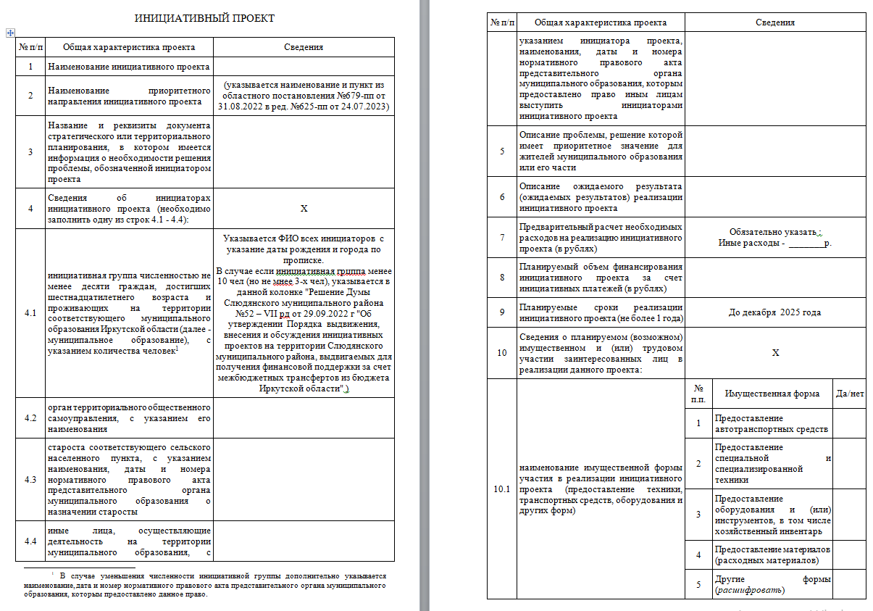
Новая форма инициативного проекта

Slide 10
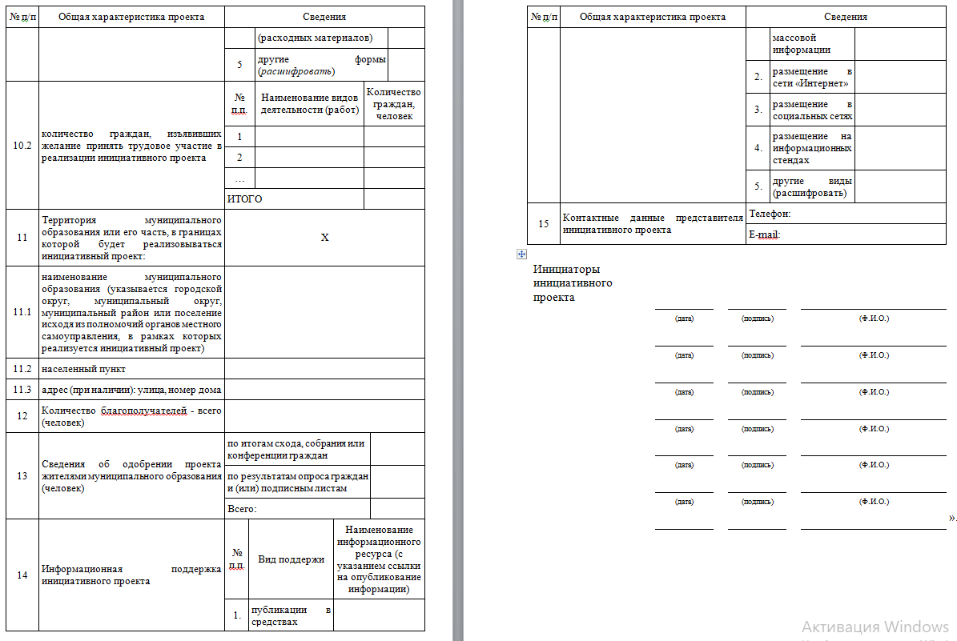
Новая форма инициативного проекта

Slide 11
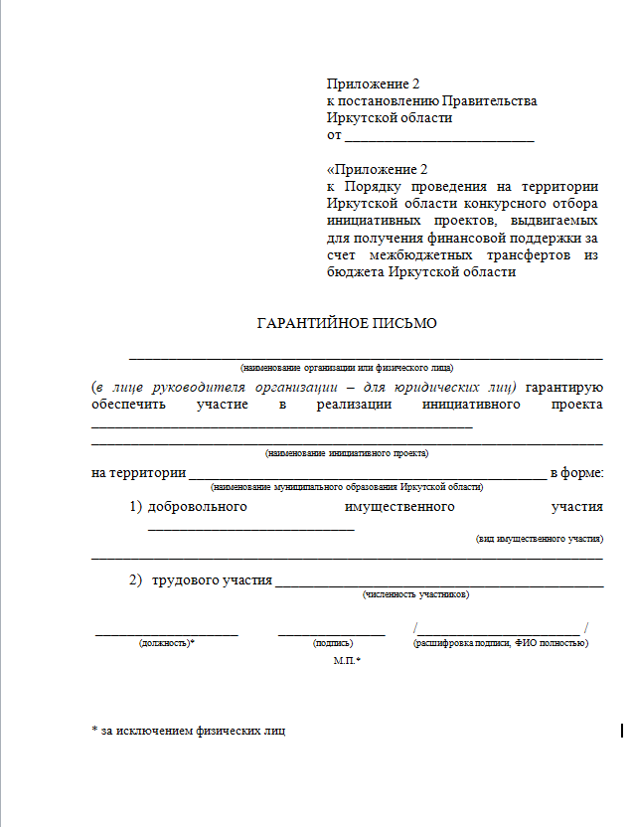
Форма гарантийных писем на участие
Прим.: Допускается подготовить групповое гарантийное письмо от физических лиц, с указанием ФИО всех участников и наличии их подписей

Slide 12
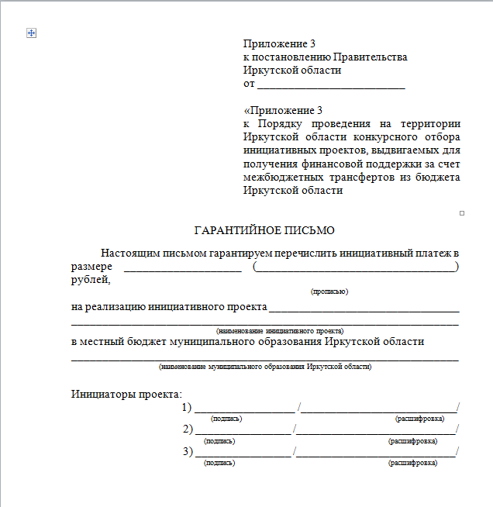
Форма гарантийного письма на платеж

Slide 13
Алгоритм инициативного проекта
Найти партнеров
(Предпринимателей/ организации/граждан для трудового или имущественного взноса)
Провести переговоры с собственником имущества
(здание/зем.участок на котором будет реализован проект – д.б. в собственности /пользовании у МО)
Собрать подписи или собрание граждан (с не <0,1% граждан, проживающих в МО)
Начать сбор инициативных платежей на счет инициатора до 10 октября
Инициатору перечислить в бюджет Инициативный платеж с 25 сентября по 10 октября
Подать нам заявку с документами с 19 июля до 20 августа
(лично и на эл. почта saldusheva_av@sludyanka.ru тел. 51-2-05, доб.115,136)
Придумать проект
(от НКО, МАУ или группой граждан от 3-х лиц старше 16 лет с пропиской СР)

Slide 14
Новые критерии оценок
№ п.п. | Наименование критерия
 | направление инициативного проекта соответствует целям или задачам, либо приоритетным направлениям, указанным в муниципальных документах стратегического планирования | инициативный проект реализуется в муниципальном округе | граждане, изъявившие желание принять трудовое участие в реализации инициативного проекта | наличие имущественных форм участия в реализации инициативного проекта | доля инициативных платежей в стоимости инициативного проекта, % | количество жителей, участвующих в определении проблемы и подготовке инициативного проекта, согласно протоколу, собрания и (или) подписным листам, подтверждающим поддержку инициативного проекта жителями муниципального образования или его части | наличие протокола, собрания граждани (или) подписных листов, подтверждающих поддержку инициативного проекта жителями муниципального образования или его части | информационная поддержка проекта (публикации в СМИ, сети «Интернет», социальных сетях и другие) | удельный вес населения - благополучателей (в процентах от общего числа жителей населенного пункта или района в городе), %
 | да - 5 баллов, нет - 0 баллов | да - 3 баллов, нет - 0 баллов | да - 5 баллов, нет - 0 баллов | да - 5 баллов, нет - 0 баллов | от 10 до 15% (включительно) - 5 баллов, от 16 до 30% (включительно) - 8 баллов, свыше 30 % - 10 баллов | до 30 чел. (включительно) - 1 балл, от 31 до 50 чел. - (включительно) - 5 баллов, от 51 до 100 чел. - (включительно) - 7 баллов, свыше 101 чел. - 10 баллов | да - 5 баллов, нет - 0 баллов | (использование 1 -2 вида – 3 балла, 3 и более видов - 10 баллов) | 50 и больше % - 10 баллов; от 25 % (включительно) до 50 % - 7 баллов; до 25 % - 4 балла

Slide 15
Пример проекта для высокого рейтинга
Название проекта: Создание в парке N тропы здоровья
Инициаторы: Иванов А.П. (16 лет, г.Слюдянка), Петров П.В. (35 лет, г.Слюдянка),
Сидоров А.И. (50 лет, г.Слюдянка).
Краткое описание: Создание тропы в парке N в лоне природного ландшафта с видом на о. Байкал для всех категорий граждан любого возраста для терренкуров и занятия спортом.
Решение проблемы: Создание тропы здоровья решает проблему по обеспечению возможности граждан г. N систематизировано заниматься физкультурой и спортом, а также это новый тур.объект – из задач Стратегии соц-эк.развития Слюдянского мун. р-на на период до 2030 года, утвержденной РД №… от …. .
Расходы по проекту: 500 т.р. (из них 350 тыс.руб.из областного бюджета)
Инициативный платеж: 150 т.р. (или 30 %), собранные с населения при помощи:
Мастер-классов по скандинавской ходьбе;
Благотворительных концертов ;
Благотворительных ярмарок;
Сбора средств на Яндекс-кошелек/ на счет/ карту инициатора проекта
Благополучатели: жители города N в возрасте с 3 до 90 лет в количестве 17 тыс.чел.

Slide 16
Создание в парке N тропы здоровья
Критерий | Решение проблемы, обозначенной в решении Думы от 31.01.2019 года «Об утверждении Стратегии социально-экономического развития Слюдянского муниципального района на период до 2030 года» https://www.sludyanka.ru/qa/6027.html | Доля граждан принявших трудовое участие в общей численности жителей населенного пункта | Количество имущественных форм участия | Доля инициативных платежей в стоимости проекта | Доля граждан согласно протоколу схода в общей численности жителей населенного пункта и наличие протокола/подписных листов | Инфо поддержка проекта инициаторами/ МО и др. (публикации в СМИ, соц сетях, сайтах, стендах и др.) | Доля благополучателей в общей численности жителей населенного пункта
Примечание | 1. Обеспечение возможности граждан систематизировано заниматься физкультурой 2. Развитие туристической инфраструктуры посредством создания объекта показа | 100 человек г. Слюдянки выступят волонтерами при создании тропы | 1 балл – лопаты, предоставленные жителями города; 1 балл – бизнес дал бобкат; 1 балл – администрация предоставила автобус для доставки волонтеров к тропе и сувениры, Бизнес даст щебень (итого 5 формы) | Расходы по проекту - 500 т.р. Инициативные платежи 150 т.р. Запрашиваемая сумма из областного бюджета 350 т.р. Средства местного бюджета не требуются т.к. ин.платеж более 30 % | 101 чел. приняли участие в собрании граждан / на подписных листах | О проекте размещены посты в: - газете, сайте библиотеки, - телеграмм-канале инициатора проекта | 17 тыс. чел. -благополучателей
Баллы = 8,25 из 8,4 max | Да – 5 баллов и коэффициент 0,05 | Да – 5 баллов и коэффициент 0,1 | 1 балл за каждую форму Итого 5 и коэффициент 0,05 | Max 10 и коэффициент 0,25 | Max 10 и коэффициент 0,25 + Да – 5 баллов и коэфф.0,05 | Max 3 вида и более -10 баллов и коэф.0,05 | Max 10 и коэффициент 0,15
Расчет | 5 баллов *0,05=0,25 | 5 баллов *0,1= 0,5 | 5 форм* 1 балл *0,05= 0,25 балла | 10 * 0,25=2,5 | 10*0,25+ (5*0,05)= 2,75 | 10*0,05=0,5 | 18058-1058 (дети от 0 до 2 лет)=17 тыс. чел. 10*0,15= 1,5

Slide 17
ДРУГИЕ ПРИМЕРЫ ФИНАНСОВОЙ ЧАСТИ ПРОЕКТА
НО НЕ ДЛЯ СЛЮДЯНСКОГО РАЙОНА И ПОСЕЛЕНИЙ
в 2024-2025 году!!!
10
БАЛЛОВ
Проект на 100 000 руб.
из них:
10% - 10 000 руб – платежи граждан или платеж НКО
5% - 5 000 руб – средства местного бюджета района или поселения
85% - 85 000 руб – средства областного бюджета
10
БАЛЛОВ
Проект на 100 000 руб.
из них:
12% - 12 000 руб – платежи граждан или платеж НКО
3% - 3 000 руб – средства местного бюджета района или поселения
85% - 85 000 руб – средства областного бюджета
См. Распоряжение Правительства Иркутской области №488-рп от 25.07.2023 с изм. О предельном уровне софинансирования МО:
Если уровень софинансирования > 90%, то ИП только за счет населения (или НКО / бизнеса) и софинансирование из местного бюджета администрации не допускается!!

Slide 18
ВАЖНО!
Про инициативный платеж
В платежных поручениях в поле «назначение платежа»
указывается наименование инициативного проекта и
порядковый номер места инициативного проекта в рейтинге.
В случае если инициативный платеж на реализацию инициативного проекта,
прошедшего муниципальный отбор, НЕ перечислен в местный бюджет
в течение 10 рабочих дней со дня составления муниципальной
конкурсной комиссией рейтинга (т.е. с 25 сентября по 08 октября), поддержанным считается следующий в рейтинге инициативный проект, имеющий больший порядковый номер места (платеж вносится с 09 по 10 октября).

Slide 19
ВАЖНО для администраций поселений!
Про реализацию ИП
п.30) МО по согласованию с инициаторами ИП вправе:
изменить место (адрес) реализации ИП с учетом решений, принятых на
сходах, собраниях, конференциях граждан, при наличии права собственности у МО на соответствующее имущество, включая земельные участки, или решения собственников МКД о согласии на изменение места (адреса) реализации инициативного проекта в случае вхождения соответствующего имущества, включая земельные участки, в состав общего имущества МКД;
2) скорректировать перечень расходов в рамках реализации одного ИП
с учетом достижения результатов (ожидаемых результатов).
п.31) При наличии изменений, предусмотренных пунктом 30, ОМС МО не позднее 25 рабочих дней со дня таких изменений представляют в министерство информацию о соответствующих изменениях и письменное согласие инициаторов ИП, составленное в произвольной форме.»;

Slide 20


ВАЖНО!
Про отчеты по реализации ИП
Обязательны Публикации о ходе реализации проекта!
на официальном сайте Слюдянского муниципального района через ответ.спец. Игумнову В.М. (ВСЕХ проектов!)
на сайтах поселений, с кем подписано соглашение
отчет в ЖИВОМ РЕГИОНЕ до 15 января
Публикации ведутся не реже 1 раза в месяц с начала реализации проекта.
Публикация по итогам завершения инициативного проекта осуществляется в течение 30 календарных дней, но не позднее 15 января года, следующего за отчетным.
В публикациях указываем, что это проект
Единой России «Есть решение»
2) Организатором форм общественного контроля является Общественная палата Слюдянского муниципального района – администрация МО (с кем подписано соглашение на реализацию ИП) направляет приглашение в Общественную палату СМР на открытие / завершение проекта!

Slide 21
Уполномоченный орган:
отдел по анализу и прогнозированию социально-экономического развития территории управления социально-экономического развития администрации Слюдянского муниципального района, каб.14
Адрес, контакты:
г.Слюдянка, ул.Ржанова, д.2, эл. почта saldusheva_av@sludyanka.ru,
тел. 51-2-05, доб.115 (Вероника), 136 (Анастасия)
https://www.sludyanka.ru/page/0de558011c2d45599e616425f7aa66e7
Главная- Экономика района-Инициативные проекты- Условия конкурса и итоги – Конкурс 2024 года
Ответственный специалист:
Игумнова Вероника Матеюсовна

Slide 22
БЛАГОДАРЮ ЗА ВНИМАНИЕ!
Notes:
22

